Slide 1
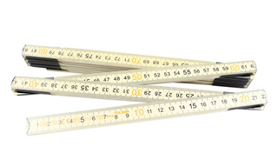
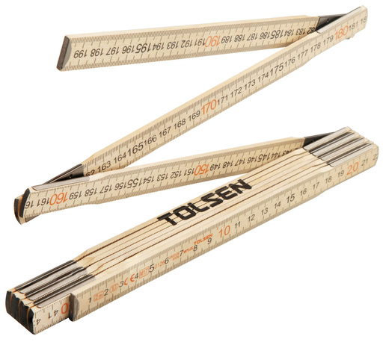
Nhóm:
Nhóm:
Phiếu học tập 2
Ý TƯỞNG THIẾT KẾ THƯỚC GẤP
1. Thước gấp có cấu tạo như thế nào? Cách sử dụng thước gấp?
...............................................................................................................................................................................................................................................................................................................................................................................................................................................................................................................................................
2. Em hãy đo và vẽ:
a. Một đoạn thước thể hiện 10cm có chia các vạch đều nhau 1cm.
b. Thước gấp sẽ có chiều dài bao nhiêu cm nếu có 10 đoạn mà mỗi đoạn dài 10cm? Chiều dài thước gấp tính theo dm? m?

